Slide 1
“Ненужные вещи”
Анализ поведения пользователей
Данные с 7 окт 2019 по 3 ноя 2019
(Месяц)
Подготовила: Баженова Катерина

Slide 2
Цели
Задачи
Общие выводы по проведенному исследованию
управление вовлеченностью клиентов (адаптация приложений по целевой и смежной аудитории)
получить на основе поведения пользователей гипотезы как можно было бы улучшить приложение
проанализировать связь целевого события — просмотра контактов — и других действий
получить на основе поведения пользователей гипотезы о том, как можно было бы улучшить приложение
люди чаще заходят во вторник и воскресенье, меньше всего в пятницу и субботу
юзеры с целевым событием чаще пользуются простым поиском, не достигшие его - картой и search_2..7
редко кто проходит больше 4 ступеней воронки

Slide 3
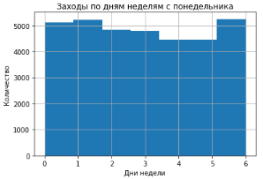
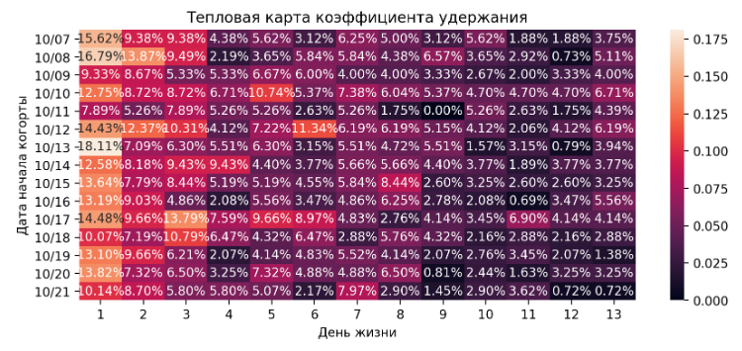
Заведения по категориям
во вт и вс больше всего посетителей
в пт и сб меньше всего
многие возвращаются во вт и вс
коэффициент низкий

Slide 4
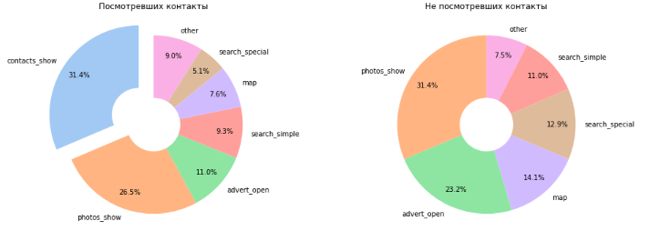
Относительное число событий
предпочли простой поиск
предпочли специальный поиск и карту

Slide 5
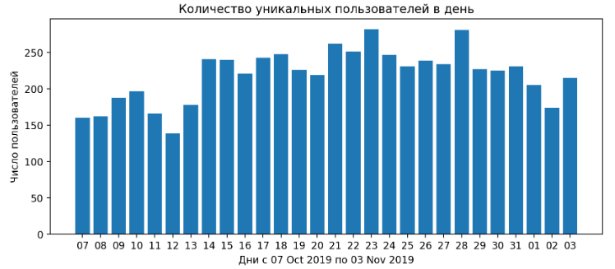
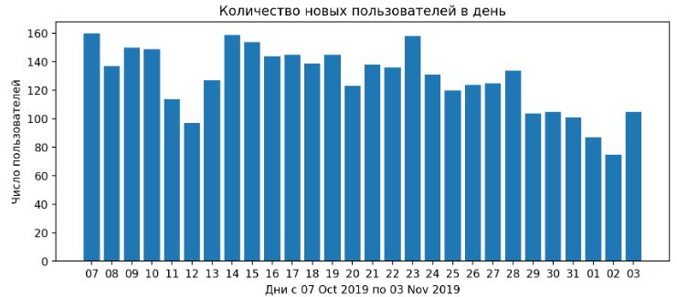
Количество пользователей растет, новых - падает
есть прирост количества пользователей, которые заходят в приложение
новые пользователи больше приходят в начале недели
количество новых пользователей уменьшается

Slide 6
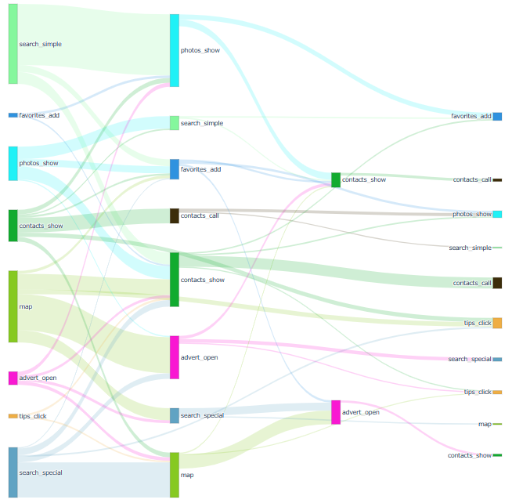
Диаграмма Сэнкей
Самые популярные сценарии:
1. search_simple -> photos_show -> contacts_show;
2. photos_show -> contacts_show;
3. map -> contacts_show;
4. search_special -> map -> advert_open -> contacts_show

Slide 7
Проверка гипотез
Таблица 1 - Проверка гипотезы: нет различий в конверсии между группами А и B
 | Совершают | Конверсия | Вывод (проверка при alpha = .01)
Группа А | tips_show & tips_click | 30.64% | Разница статически значимая
Группы B | только tips_show | 16.97%
Таблица 2 - Проверка гипотезы: нет различий в конверсии между группами А и B
 | Совершают | Конверсия | Вывод (проверка при alpha = .01)
Группа А | tips_show & photos_show | 30.96% | Разница статически значимая
Группы B | только tips_show | 20.08%

Slide 8
Выполнены задачи
Рекомендации
проанализированы связи событий и целевое действие - просмотр контактов: на круговых диаграммах, Сэнкей и воронках
проанализирована активность пользователей, рассчитаны коэффициенты удержания
проверены гипотезы
добавить логирование заглавной страницы приложения
акции, скидки, дополнительные предложения по продвижению и другую подобную активную деятельность лучше планировать на вс или вт - в это время больше всего пользователей заходит в приложение
собрать фокус-группу, выяснить почему retantionl rate такой низкий

